Slide 1
介護サービス事業所における
防災気象情報の活用
～水害時に「いつ動くか」を判断する～
Notes:
防災気象情報を理解して、水害時の行動を理解するための研修です。

Slide 2
研修の目的
防災気象情報の基本を理解する
水害時の危険度を正しく読み取る
避難判断・初動行動につなげる
気象情報を“知る”だけでなく、
“行動につなげる”ことです
早い判断が重要
Notes:
防災気象情報とは、災害が発生する恐れがあることを事前に知らせてくれる情報です。
ここでは、特に高齢者施設の災害対策において不可欠な「風水害」に関する防災気象情報について確認し、理解を深めましょう。
大雨や土砂災害などの水害は、事前に予測情報が提供されることが多く、その情報に基づいて早めに行動することで被害を最小限に抑えることができます。
特に高齢者施設においては、一般の方よりも早い段階での避難が必要となるため、防災気象情報をもとにした「迅速な避難判断」が極めて重要です。
防災気象情報は、大雨・河川の氾濫・土砂災害・高潮などの危険度を事前に知らせてくれる「命を守るための指標」です。
情報の種類、発表されるタイミング、そしてその内容が持つ意味を正しく理解し、職員一人一人が「迷わず早い判断」ができるようになりましょう。

Slide 3
なぜ早い判断が必要か
「間に合わない」が最大のリスク
高齢者は避難に時間がかかる
職員数が限られている
水害は急激に進行する
避難に時間がかかる→“危険になってから動く”では遅い
特養や
GHなど
入居者の自立度に差がある
自力避難可能な人と介助必要者が混在
状況に応じた対応が必要
「一律対応ではない」
本人が避難を拒否することもある
住宅型など
利用者がいない時間がある
送迎がある
時間帯と場所で対応が変わる
利用者は日中のみ滞在
送迎中のリスクがある
利用中・送迎中・在宅で状況が異なる
通所など
Notes:
早い判断が必要な理由は、施設の種別（入所・通所・訪問など）によって多少異なります。
しかし、どの業態であっても、災害発生時に利用者の安全確保や避難を完遂するためには、「時間」が最大の鍵となります。
特に移動に介助が必要な方が多い施設では、避難に想定以上の時間がかかるものです。
「空振りを恐れず、素早い避難」を開始するためには、防災気象情報を正しく読み解き、活用することが不可欠です。

Slide 4
災害による特徴
水害の特徴 （河川近接施設） | 氾濫までの時間が短い 夜間や早朝に発生することもある 道路が冠水し孤立する可能性
土砂災害の特徴（斜面近接施設） | 雨が降り続いた後に発生しやすい 夜間・早朝に発生することもある 一度発生すると逃げる時間がほとんどない 建物の裏側・山側から被害を受ける
河川が近い施設では、氾濫までの時間が非常に短い
気づいた時には遅い、土砂災害は、水害と違って
“見てから逃げる”が非常に難しい災害
水害、土砂災害いずれも、夜間に発生するケースでは、異変に気づいた時にはすでに危険な状態になっていることがあります。
そのため、“起きる前に動く”ことが非常に重要です
Notes:
水害については、施設が河川の近くにある場合、「河川の氾濫情報」の収集が最優先となります。
河川の水位は、施設周辺の雨量だけでなく、上流での降雨量に大きく左右されます。そのため、迅速な避難を開始するには、大雨情報と河川の氾濫情報をセットで常に注視しておく必要があります。
大きな河川の場合は、「河川水位観測所」のリアルタイム情報も非常に有効です。河川の水位は、氾濫危険水位に近づくと一気に増水し、短時間で氾濫に至る恐れがあります。
特に夜間は目視で水位を確認することが困難なため、氾濫前に危険を察知するのが遅れがちです。
あらかじめ施設周辺の河川の特性を把握しておきましょう。
土砂災害については、数日前からの長雨によって発生することが多く、地滑り・がけ崩れ・土石流など、その形態は様々です。
自施設に被害をもたらす可能性のある土砂災害の種類を、ハザードマップで事前に確認しておいてください。
土砂災害は、斜面の異変に気づいた時には既に災害が発生しているケースがほとんどであり、そこから逃げ切ることは極めて困難です。
だからこそ、予兆を待つのではなく、防災気象情報に基づいて「発生前に避難を完了させる」ことが鉄則となります。

Slide 5
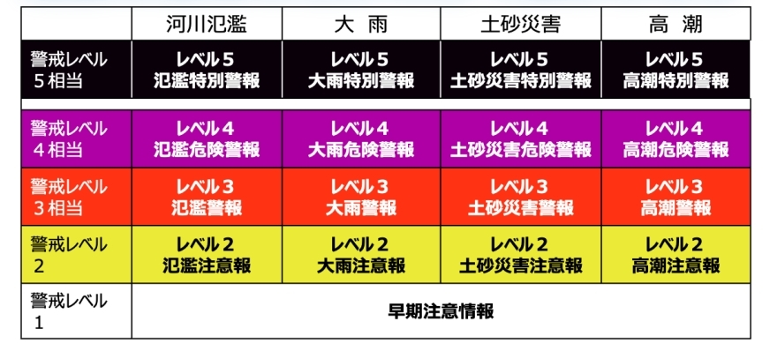
防災気象情報
令和8年5月下旬より気象の警報等が変わります
警報・注意報にレベルがつきます
河川の氾濫の危険度の伝え方が変わります（洪水警報→氾濫警報や特別警報の新設等）
土砂災害の警報などが新設
警戒レベル4相当の情報は「危険警報」として発表されます
Notes:
令和８年の5月ごろから、警報や注意報が変わります。
変わるのは、大雨、河川はん濫、土砂災害、高潮の4種類です。
警戒レベルに合わせて、警報注意報にもレベル表示がされます。
警戒レベル３赤色の際には、レベル３で各警報が発令されることになります。
警戒レベル３なので、市から高齢者等避難が発令されるタイミングとなります。
警戒レベル４紫色の際には、レベル４で危険警報が発表されることになり、今回から設定された新しい情報となります。
これは警戒レベル４のタイミングとなり、市から避難指示が発令されます。
施設そしては、レベルごとに取るべき行動を決めておきます。
今まであった、大きな河川のはん濫に関係のない地域内の道路の冠水といった浸水被害は、大雨警報などで判断することになります。

Slide 6
防災気象情報と警戒レベル
警戒レベル3 高齢者等避難
・・・避難に時間がかかる高齢者等は避難を開始する
警戒レベル4 避難指示 ・・・安全な場所へ避難
警戒レベル5 緊急安全確保 ・・・今すぐ安全確保
警戒レベル3 で避難の判断、又は休業の判断を
Notes:
避難情報の５段階の警戒レベルに対応し、避難の判断をしやすくなります
レベル４で大雨危険警報が発表され、福岡市から警戒レベル４避難指示が発令されます
防災気象情報のレベルと避難情報の警戒レベルの数字が対応しますので、避難の判断がしやすくなります。
警報等の防災気象情報はピンポイントの情報ではなく、福岡市全体のことであるため、施設周辺ではどうかキキクルを見て確認し、早めに避難できるようにしましょう。

Slide 7
まとめ
情報は「行動につなげる」ためのもの
早めの判断が重要
日頃の準備と共有が大切
Notes:
大雨や土砂災害等の水害では素早い避難が重要となります。
そのために、防災気象情報を確認し、判断することが必要です。
あらかじめ、防災気象情報を知り、どの情報の時にどんな行動が必要か確認しておきましょう。

